Slide 1
A = P t | P = A : t | t = A : P
t = A : P | A = P t | P = A : t
? | t = A : P | A = P t

Slide 2
A = P t | P = A : t | t = A : P
t = A : P | A = P t | P = A : t
P = A : t | t = A : P | A = P t

Slide 3
t один.: Р ( ) А ( )

Slide 4
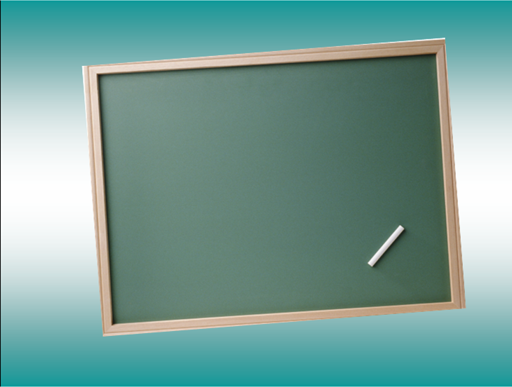
Когда объем выполненной работы одинаковый

Slide 5
t один.: Р ( ) А ( )
A один.: Р t

Slide 6
?
A один.: Р t

Slide 7
Ё
НОМЕР ПЕЧАТАЮЩЕГО УСТРОЙСТВА | ПРОИЗВОДИТЕЛЬНОСТЬ | ВРЕМЯ | ОБЪЁМ РАБОТЫ
1 | 8 СТР./МИН | 3 МИН. | 24 СТР.
2 | 6 СТР./МИН | 4 МИН. | 24 СТР.
3 | 12 СТР./МИН | 2 МИН. | 24 СТР.
4 | 24 СТР/МИН | 1 МИН. | 24 СТР.

Slide 8
По данным таблицы определи, производительность какого печатающего устройства в 2 раза больше, чем производительность печатающего устройства № 2
По данным таблицы определи, время работы какого печатающего устройства в 2 раза меньше, чем время работы печатающего устройства № 2

Slide 9
P | в 2 р.больше
t | в 2 р. меньше

Slide 10
P | в 2 р.больше | 3
t | в 2 р. меньше

Slide 11
P | в 2 р.больше | 3
t | в 2 р. меньше | 3

Slide 12
Ё
НОМЕР ПЕЧАТАЮЩЕГО УСТРОЙСТВА | ПРОИЗВОДИТЕЛЬНОСТЬ | ВРЕМЯ | ОБЪЁМ РАБОТЫ
1 | 8 СТР./МИН | 3 МИН. | 24 СТР.
2 | 6 СТР./МИН | 4 МИН. | 24 СТР.
3 | 12 СТР./МИН | 2 МИН. | 24 СТР.
4 | 24 СТР/МИН | 1 МИН. | 24 СТР.

Slide 13
?
A один.: Р t

Slide 14
А один.: Р ( ) t ( )

Slide 15
Во сколько раз должна увеличиться производительность пекарни для того, чтобы тот же самый объём продукции она выпустила не за 12 ч. работы, а за 360 мин. работы?

Slide 16
Я научился…
Я узнал…
Я повторил…
Я для себя открыл…
Я вспомнил…
Мне нужно еще поработать…

Slide 17
Спасибо за РАБОТУ!!!

